Slide 1

Santé PUBLIQUE France
étude DE FAISABILITÉ D’un concept d’application

Slide 2
PLAN
Cadre
Présentation du jeu de données
Ciblage et Nettoyage des données
Implémentation POC
Questions - Réponses
Présentation de l’idée d’application
Analyse des données

Slide 3

Cadre
Organisme public français sous la tutelle du ministère de la santé
🎯 MISSION :
« améliorer et protéger la santé des populations".
Appel à projet :
Proposer une idée innovante d’application en lien avec l’alimentation

Slide 4
Présentation des données

Slide 5


Source
PRÉSENTATION DES DONNÉES
Mise à disposition par Open Food Facts de sa base de données alimentaires :
1M+ de produits alimentaires référencés
167 indicateurs
couvrant 4 types d’informations:
Les informations générales sur la fiche du produit : nom, date de modification, etc.
Un ensemble de tags : catégorie du produit, localisation, origine, etc.
Les ingrédients composant les produits et leurs additifs éventuels.
Des informations nutritionnelles : quantité en grammes d’un nutriment pour 100 grammes du produit.
FICHIER | NB DE LIGNES | NB DE COLONNES | DESCRIPTION
Food Data | 1321737 | 167 | Données globales
Sofia CHEVROLAT

Slide 6
Dressings and sauces
Fats
COMPOSITE FOODS
SUGARY SNACKS
FATS AND SAUCES
One-dish meals
Pizza pies and quiches
Sandwiches
Biscuits & cakes
Chocolate products
Pastries
Sweets
PRÉSENTATION DES DONNÉES
Source _____________ GROUPES PNNS 1 et 2
FRUITS AND VEGETABLES
FISH MEAT EGGS
Dried fruits
Fruits
Legumes
Soups
Vegetables
Eggs
Fish and seafood
Offal
Meat
Processed meat
Cheese
Dairy desserts
Ice cream
Milk and yoghurt
MILK AND DAIRY PRODUCTS
PNNS : Programme National Nutrition Santé
Plan de santé publique lancé en 2001 et actualisé tous les 5 ans
🎯 L’objectif : améliorer l’état de santé de la population en agissant sur l’un de ses déterminants majeurs : la nutrition
Les groupes PNNS 2 précisent les groupes PNNS 1
CEREALS AND POTATOES
SALTY SNACKS
Bread
Breakfast cereals
Cereals
Potatoes
Appetizers
Nuts
Salty and fatty products
BEVERAGES
Alcoholic beverages
Artificially sweetened beverages
Fruit juices
Fruit nectars
Plant-based milk substitute
Sweetened beverages
Teas and herbal teas and coffees
Unsweetened beverages
Waters and flavored waters
Sofia CHEVROLAT

Slide 7
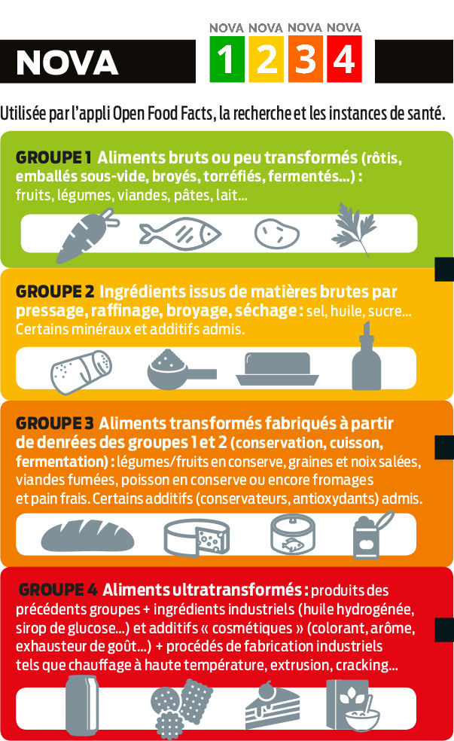
PRÉSENTATION DES DONNÉES
Source _____________ CLASSIFICATION NOVA
Mise en avant du degré de transformation des aliments :
Groupe 1 : Aliments bruts
Groupe 2 : Ingrédients issus de matières brutes
Groupe 3 : Aliments transformés (1+2)
Groupe 4 : Aliments ultratransformés (3+ingrédients industriels, additifs, procédés de fabrication industriels)
Source : UFC—Que Choisir
Sofia CHEVROLAT

Slide 8
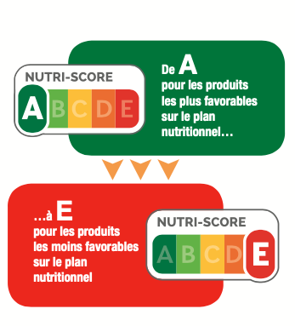

PRÉSENTATION DES DONNÉES
Source _____________ LE NUTRI-SCORE
Mis en place dans le cadre de la loi de Santé de 2016 du gouvernement français
🎯 L’objectif : aider les consommateurs à acheter des aliments de meilleure qualité nutritionnelle
2 éléments :
Un score entre -15 et 40
Une lettre entre A et E
Un logo à 5 couleurs apposé sur la face avant des emballages qui informe les consommateurs sur la qualité nutritionnelle d’un produit
Sofia CHEVROLAT

Slide 9
Présentation DE L'idée D’APPLICATION

Slide 10
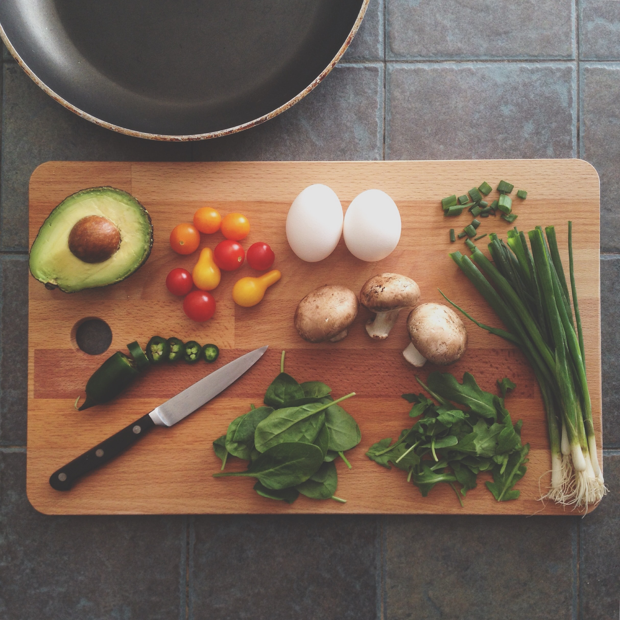

L’IDÉE
PRÉSENTATION DES DONNÉES
L’apposition du Nutri-Score sur les produits est facultative
De nombreux entreprises et distributeurs choisissent de ne pas l’afficher
… mais les valeurs nutritionnelles sont obligatoires
Proposer une application qui prédise le Nutri-Score à partir des données nutritionnelles des aliments
Sofia CHEVROLAT

Slide 11
CIBLAGE ET NETTOYAGE des données

Slide 12

CIBLAGE DES Données
CIBLAGE ET NETTOYAGE DES DONNÉES
L’appel à projet émane de Santé Public France
Restriction aux données des aliments vendus en France 🇫🇷
Réduction du nombre de colonnes
Suppression des colonnes non pertinentes à l’analyse
Suppression des colonnes peu renseignées
Le Nutri-Score ne s’applique pas aux boissons alcoolisées
Suppression des lignes ayant trait aux produits alcoolisés
Sofia CHEVROLAT

Slide 13
CIBLAGE ET NETTOYAGE DES DONNÉES
ciblage DES DONNÉES _____________ restriction aux produits vendus en France
COUNTRIES_TAGS | FEATURE A | FEATURE B | FEATURE C
en:france | … | … | …
en:spain | … | … | …
en:france,en:united-states | … | … | …
en:united-kingdom,en:united-states | … | … | …
en:austria,en:france,en:spain | … | … | …
Colonne « countries-tags » contenant les pays où le produit est vendu.
Restriction aux lignes contenant la valeur « france »
Sofia CHEVROLAT

Slide 14
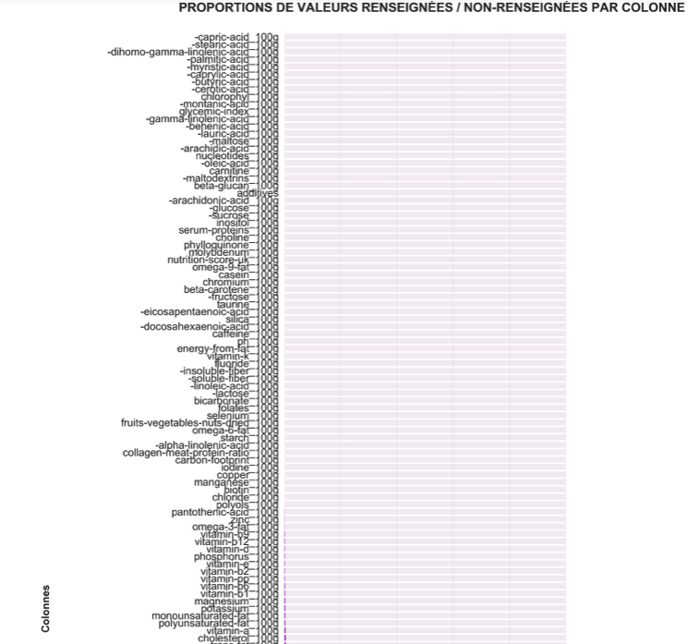
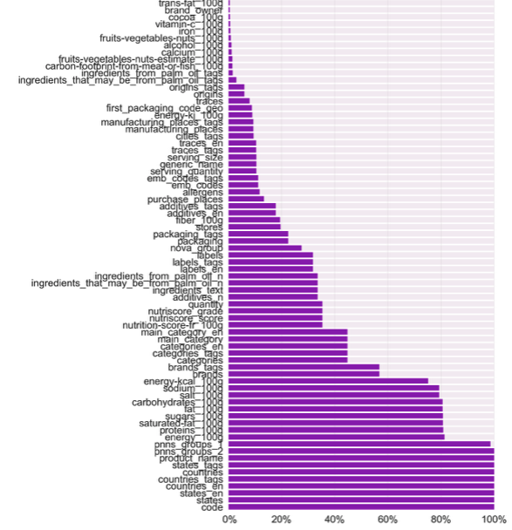
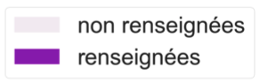
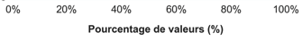
CIBLAGE ET NETTOYAGE DES DONNÉES
ciblage DES DONNÉES _____________ RÉDUCTION DU NOMBRE DE COLONNES
Suppression de 12 colonnes ayant trait à la gestion de la fiche produit (date de création, créateur, date de modification, urls d’accès aux images produit…)
Suppression de 10 colonnes non pertinentes pour l’analyse (quantité, packaging, ingrédients, marques…)
Restriction aux colonnes dont le taux de manquants se situe dans le premier quartile de la distribution
Les colonnes restantes contiennent les informations nutritionnelles, le nutriscore et les groupes PNNS et NOVA
Sofia CHEVROLAT

Slide 15

CIBLAGE ET NETTOYAGE DES DONNÉES
ciblage DES DONNÉES _____________ SUPPRESSION DES PRODUITS Alcoolisés
Le Nutri-Score ne s’applique pas aux boissons alcoolisées.
Suppression des lignes ayant trait aux produits alcoolisés
(Groupe PNNS2 « Alcoholic beverages »)
Sofia CHEVROLAT
Photo by Karly Gomez on Unsplash

Slide 16

Nettoyage DES Données
CIBLAGE ET NETTOYAGE DES DONNÉES
Suppression des lignes entièrement vides
Harmonisation des orthographes des groupes PNNS
Traitement des doublons (lignes puis colonnes)
Traitement des valeurs NaN
Traitement des valeurs aberrantes
Sofia CHEVROLAT

Slide 17
CIBLAGE ET NETTOYAGE DES DONNÉES
NETTOYAGE DES DONNÉES _____________ TRAITEMENT DES DOUBLONS
CODE-BARRE | FEATURE A | FEATURE B | FEATURE C | GROUPE PNNS 2
01234567891011 | data A | NaN | data C 1 | Fruits
01234567891011 | NaN | data B | data C 2 | Vegetables
01234567891011 | data A | data B | data C 1 | Fruits
LIGNES
Fusion des lignes ayant trait au même produit (code-barres identiques)
COLONNES
Suppression des colonnes :
contenant la même information
calculées directement à partir d’une autre colonne
SODIUM_100g | SALT_100g | NUTRITION-SCORE-FR_100g | NUTRISCORE_SCORE
1.811024 | 4.6 | 18.0 | 18.0
0.1680 | 0.420 | 1.0 | 1.0
Sofia CHEVROLAT

Slide 18
CIBLAGE ET NETTOYAGE DES DONNÉES
NETTOYAGE DES DONNÉES _____________ TRAITEMENT DES valeurs nan
PNNS 2 | FEATURE QUAL A | FEATURE QUANT B
Vegetables | Fruits and vegetables | MOYENNE = 3.15
Vegetables | MODE = Fruits and vegetables | 3.1
Vegetables | Fruits and vegetables | 3.2
Fruits | Fruits and vegetables | MOYENNE = 4
Fruits | MODE = Fruits and vegetables | 4
PNNS 2 | FEATURE QUAL A | FEATURE QUANT B
Vegetables | Fruits and vegetables | NaN
Vegetables | NaN | 3.1
Vegetables | Fruits and vegetables | 3.2
Fruits | Fruits and vegetables | NaN
Fruits | NaN | 4
FEATURES QUALITATIFS
Remplacement des valeurs NaN par la valeur modale sur le groupe PNNS2
FEATURES QUANTITATIFS
Remplacement des valeurs NaN par la valeur moyenne sur le groupe PNNS2
Sofia CHEVROLAT

Slide 19
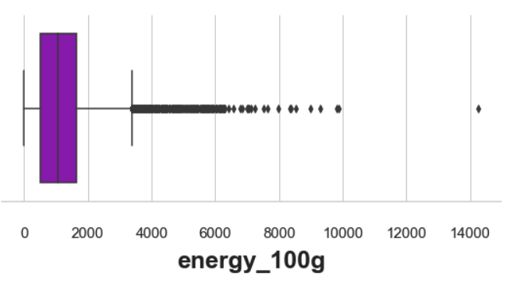
CIBLAGE ET NETTOYAGE DES DONNÉES
NETTOYAGE DES DONNÉES _____________ TRAITEMENT DES valeurs aberrantes
Écart interquartile
FEATURES QUANTITATIFS
Valeur aberrante :
écart absolu avec Q1 ou Q3 > 1,5× écart interquartile
Suppression des valeurs concernées
Valeurs aberrantes
Q1
Q3
Sofia CHEVROLAT

Slide 20
RÉCAPITULATIF
CIBLAGE ET NETTOYAGE DES DONNÉES
Le jeu de données a été nettoyé :
Les valeurs des groupes PNNS ont été harmonisées
Les doublons ont été traités
Les valeurs NaN remplacées
Les valeurs aberrantes supprimées
On dispose maintenant d’un jeu de données propre :
Contenant uniquement des produits vendus en France
Auxquels le Nutri-Score peut être appliqué
Le jeu de données est prêt à être analysé.
Sofia CHEVROLAT

Slide 21
ANALYSE DES DONNÉES

Slide 22

ANALYSE UNIVARIÉE
ANALYSE DES DONNÉES
Mesures de tendance centrale
Mesures de dispersion
Mesures de forme
Mesures de concentration
Sofia CHEVROLAT

Slide 23
ANALYSE DES DONNÉES – ANALYSE UNIVARIÉE
MESURES DE TENDANCE CENTRALE
QUALITATIVE VARIABLES | MODE
nutriscore_grade | c
nova_group | 4
pnns_groups_1 | Cereals and potatoes
pnns_groups_2 | One-dish meals
VARIABLES QUALITATIVES
Le jeu de données semble comporter une majorité de:
produits ultra-transformés
Moyens d’un point de vue nutritionnel
sous la forme de plats préparés
contenant une proportion importante de céréales ou de pommes de terre.
VARIABLES QUANTITATIVES
Confirmation des tendances établies par les valeurs qualitatives :
des plats moyens du point de vue nutritionnel
avec une teneur calorique importante
et riches en carbohydrates.
QUANTITATIVE VARIABLES | MODE | MÉDIANE | MOYENNE
nutriscore_score | 0.0 | 4.00 | 6.51
energy_100g | 0.0 | 740.00 | 908.71
fat_100g | 0.0 | 5.00 | 9.59
saturated-fat_100g | 0.0 | 1.40 | 3.37
carbohydrates_100g | 0.0 | 13.00 | 24.43
sugars_100g | 0.0 | 3.70 | 8.86
proteins_100g | 0.0 | 5.90 | 7.24
salt_100g | 0.0 | 0.55 | 0.68
Sofia CHEVROLAT

Slide 24
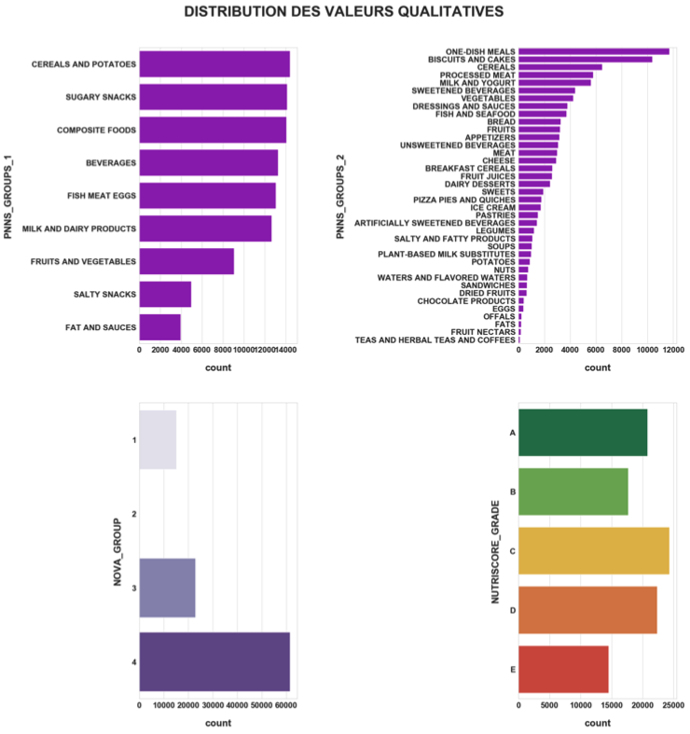
ANALYSE DES DONNÉES – ANALYSE UNIVARIÉE
MESURES DE DISPERSION _____________ variables qualitatives
GROUPES PNNS 1 : Répartition relativement homogène sur l'ensemble, exceptés "Fat and sauces" et "Salty snacks", comparativement peu représentés.
GROUPES PNNS 2:
Distribution bi-modale : "Biscuits and cakes" et "One-dish meals".
3 plus petits pics : "Cereals", "Milk and yogurt", "Processed meat".
GROUPES NOVA : Une écrasante majorité classée 4 = produits ultra-transformés.
LETTRE NUTRI-SCORE : Répartition relativement homogène sur les 5 lettres, avec une majorité d'aliments classée 'C', et une minorité classée 'E’.
Sofia CHEVROLAT

Slide 25
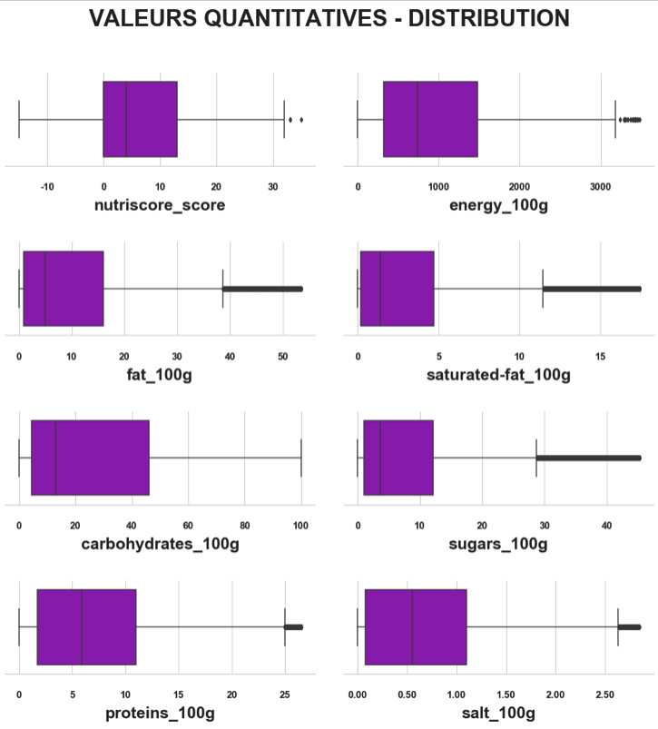
ANALYSE DES DONNÉES – ANALYSE UNIVARIÉE
MESURES DE DISPERSION _____________
VARIABLES QUANTITATIVES
Sur l'ensemble des aliments observés :
les valeurs des variables considérées sont très dispersées autour de la moyenne.
Les variables saturated-fat_100g, nutriscore_score et sugars_100g présentent la dispersion la plus importante
La variable energy_100g présente la dispersion la moins importante
VARIABLES | MOYENNE | VARIANCE | ÉCART-TYPE | COEFF DE VARIATION
nutriscore_score | 6.51 | 68.89 | 8.30 | 1.27
energy_100g | 908.71 | 455625.58 | 675.00 | 0.74
fat_100g | 9.59 | 120.89 | 10.99 | 1.15
saturated-fat_100g | 3.37 | 19.41 | 4.41 | 1.31
carbohydrates_100g | 24.43 | 624.84 | 25.00 | 1.02
sugars_100g | 8.86 | 121.88 | 11.04 | 1.25
proteins_100g | 7.24 | 41.94 | 6.48 | 0.89
salt_100g | 0.68 | 0.45 | 0.67 | 0.99
Sofia CHEVROLAT

Slide 26
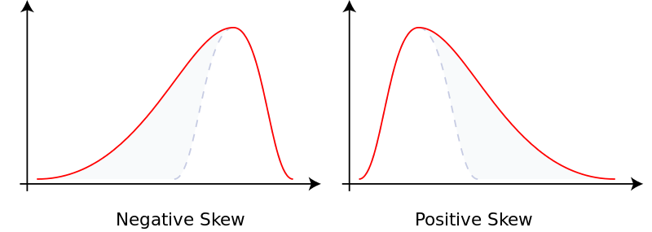
ANALYSE DES DONNÉES – ANALYSE UNIVARIÉE
MESURES DE FORME _____________ variables quantitatives
QUANTITATIVE VARIABLES | SKEWNESS γ1
nutriscore_score | 0.42
energy_100g | 0.56
fat_100g | 1.42
saturated-fat_100g | 1.54
carbohydrates_100g | 0.89
sugars_100g | 1.52
proteins_100g | 0.97
salt_100g | 0.88
COEFFICIENT D’ASYMÉTRIE γ1
mode < médiane < moyenne
γ1 > 0
Les distributions de l'ensemble des variables considérées pour les aliments observés sont toutes plus ou moins étalées sur la droite.
γ1 : coefficient d’asymétrie
γ1 = 0 : distribution symétrique.
γ1 > 0 : distribution étalée à droite.
γ1 < 0 : distribution étalée à gauche.
Graphique : Rodolfo Hermans (Godot) at en.wikipedia. / CC BY-SA (https://creativecommons.org/licenses/by-sa/3.0)
Sofia CHEVROLAT

Slide 27
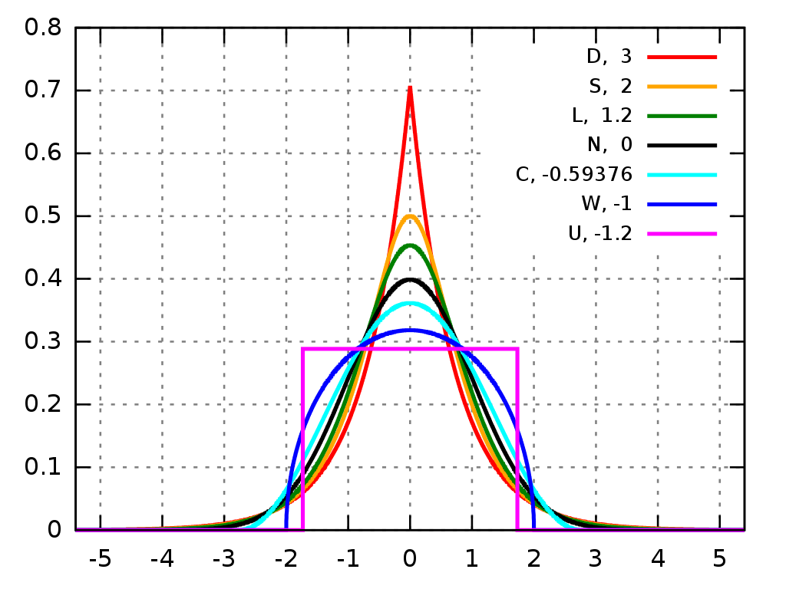
ANALYSE DES DONNÉES – ANALYSE UNIVARIÉE
MESURES DE FORME _____________ VARIABLES QUANTITATIVES
QUANTITATIVE VARIABLES | KURTOSIS γ2
nutriscore_score | -0.72
energy_100g | -0.83
fat_100g | 1.72
saturated-fat_100g | 1.40
carbohydrates_100g | -0.64
sugars_100g | 1.37
proteins_100g | 0.16
salt_100g | -0.02
COEFFICIENT D’APLATISSEMENT γ2
Les teneurs en protéines et en sel ont une distribution mésokurtique.
Les teneurs en graisses, graisses saturées et sucres ont une distribution leptokurtique, suggérant des valeurs concentrées.
Le score Nutri-Score, les teneurs caloriques et en carbohydrates ont une distribution platikurtique, soit relativement aplatie.
γ2 : coefficient d’aplatissement
γ2 = 0 : aplatissement similaire à la normale.
γ2 > 0 : aplatissement inférieur à la normale.
γ2 < 0 : aplatissement supérieur à la normale.
Graphique : MarkSweep at en.wikipedia. Domaine public
Sofia CHEVROLAT

Slide 28
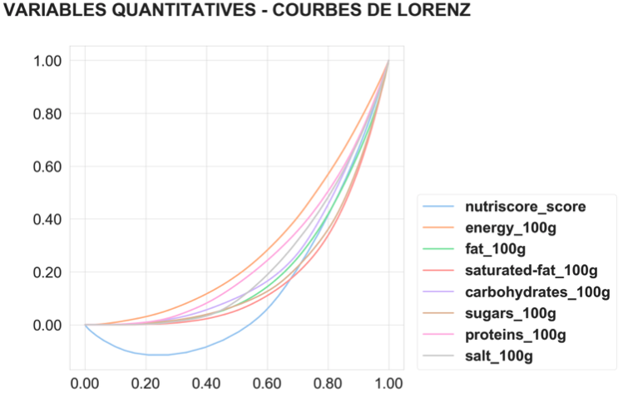
ANALYSE DES DONNÉES – ANALYSE UNIVARIÉE
MESURES DE CONCENTRATION _____________ variables quantitatives
1ère bissectrice
COURBES DE LORENZ
Répartition d'une variable : plus la courbe est proche de la 1ère bissectrice, plus la répartition est égalitaire
COEFFICIENT DE GINI
Plus il est élevé (max=2), plus la répartition de la variable est inégalitaire
L’ensemble des variables présente une répartition relativement inégale.
QUANTITATIVE VARIABLES | GINI
nutriscore_score | 0.72
energy_100g | 0.42
fat_100g | 0.59
saturated-fat_100g | 0.65
carbohydrates_100g | 0.55
sugars_100g | 0.62
proteins_100g | 0.49
salt_100g | 0.54
Sofia CHEVROLAT

Slide 29
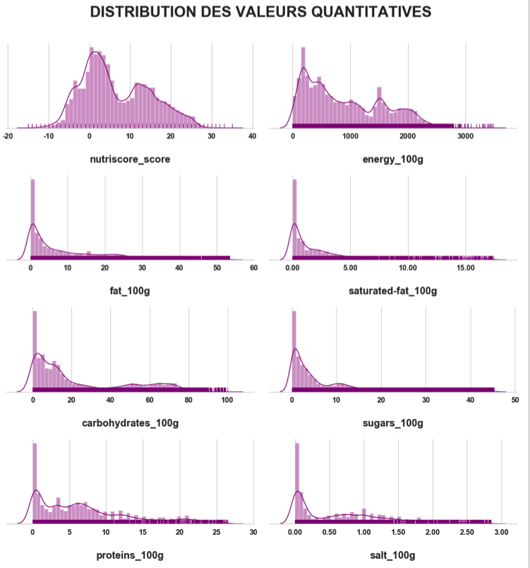
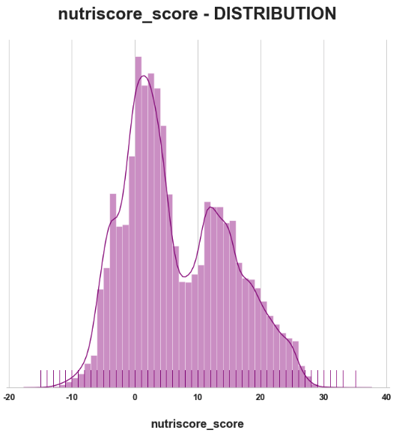
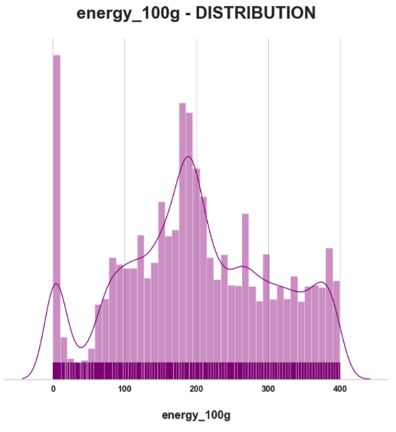
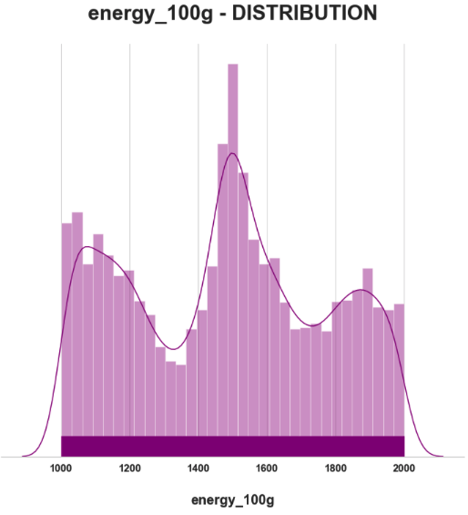
energy_100g - ZOOM DISTRIBUTION
ANALYSE DES DONNÉES – ANALYSE UNIVARIÉE
0
Graphique distribution _____________ variables quantitatives
0
1464
11
Confirmation des informations fournies par les indicateurs statistiques :
inégalitaires
étalées sur la droite,
dispersion importante des valeurs,
aplatissement :
Proche de celui de la distribution normale pour les teneurs en protéines et sel
Inférieur à celui de la distribution normale pour les teneurs en graisses, graisses saturées et sucre
Supérieur à celui de la distribution normale pour le score Nutri-Score, la teneur calorique et en carbohydrates
Le score Nutri-Score et la teneur calorique présentent une distribution bi-modale.
Sofia CHEVROLAT

Slide 30

ANALYSE MULTIVARIÉE
ANALYSE DES DONNÉES
Relations entre variables qualitatives
Lettre Nutri-Score et les autres variables qualitatives
Relations entre variables quantitatives
Score Nutri-Score et les autres variables quantitatives
Relations entre variables qualitatives et quantitatives
Nutri-Score (lettre et score) et les autres variables
Sofia CHEVROLAT

Slide 31
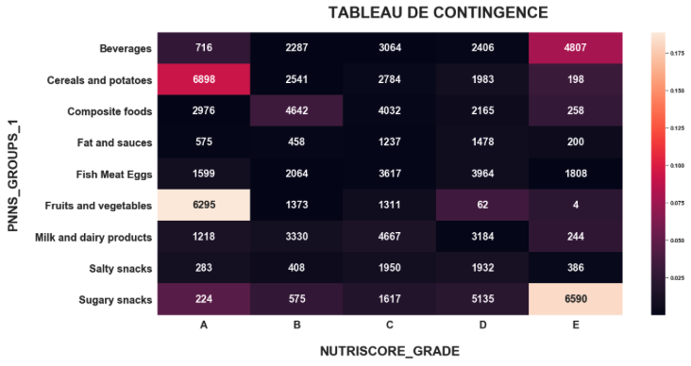
ANALYSE DES DONNÉES – ANALYSE MULTIVARIÉE
1. Variables qualitatives _____________ lettre nutri-score - pnns1
AVEC MISE EN LUMIÈRE DES RELATIONS PROBABLES (KHI-2)
Corrélations les plus probables :
« Fruits and vegetables » - A
« Sugary snacks » - E
Test Khi-2 :
La probabilité d’obtenir ces valeurs si les variables sont indépendantes (P-valeur) est proche de 0.
Les valeurs sont dépendantes
GROUPES PNNS_1 | LETTRE NUTRI-SCORE
Fruits and vegetables | A
Sugary snacks | E
Sofia CHEVROLAT

Slide 32
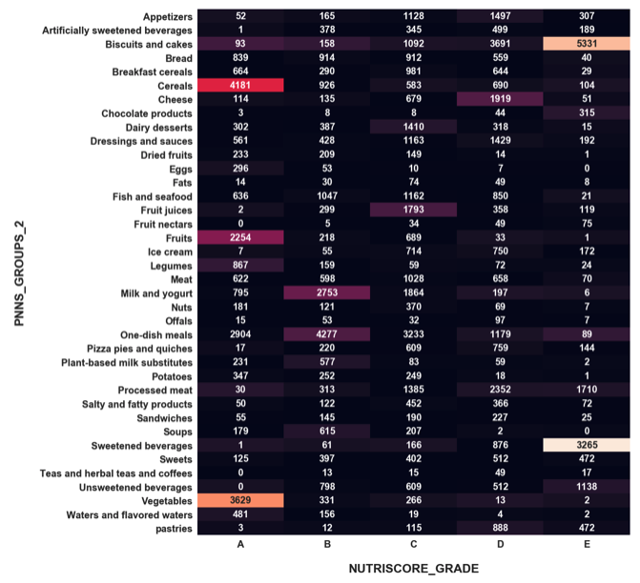
ANALYSE DES DONNÉES – ANALYSE MULTIVARIÉE
AVEC MISE EN LUMIÈRE DES RELATIONS PROBABLES (KHI-2)
1. variables qualitatives _____________ lettre nutri-score - pnns2
Corrélations les plus probables :
« Vegetables » - A
« Sweetened beverages » - E
« Biscuits and cakes » - E
Test Khi-2 : La probabilité d’obtenir ces valeurs si les variables sont indépendantes (P-valeur) est proche de 0.
Les valeurs sont dépendantes
Sofia CHEVROLAT

Slide 33
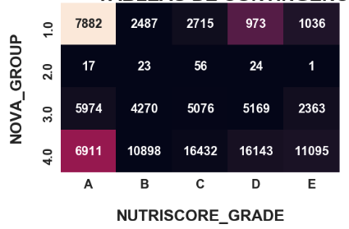
ANALYSE DES DONNÉES – ANALYSE MULTIVARIÉE
1. VARIABLES QUALITATIVES _____________ LETTRE NUTRI-SCORE - NOVA
AVEC MISE EN LUMIÈRE DES RELATIONS PROBABLES (KHI-2)
Corrélation la plus probable :
1- A
Test Khi-2 : La probabilité d’obtenir ces valeurs si les variables sont indépendantes (P-valeur) est proche de 0.
Les valeurs sont dépendantes
Sofia CHEVROLAT

Slide 34
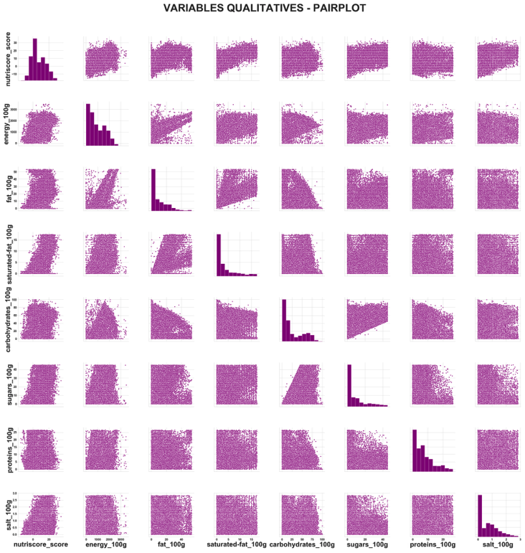
ANALYSE DES DONNÉES – ANALYSE MULTIVARIÉE
2.Variables quantitatives _____________ score nutriscore –
variables QUANTITATIVES
Plus la teneur calorique est importante…
Plus la teneur en graisses est importante…
🔴 🔴 Plus la teneur en graisses saturées est importante…
Plus la teneur en sucres est importante…
Plus la teneur en sel est importante…
Plus le Nutri-Score est mauvais
Plus la teneur en protéines est importante…
Plus le score Nutri-Score est bon
Sofia CHEVROLAT

Slide 35
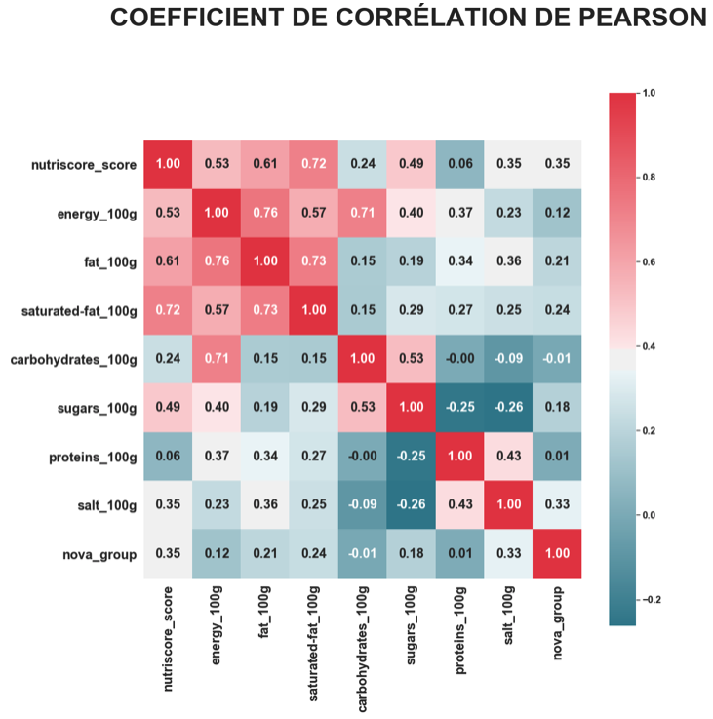
ANALYSE DES DONNÉES – ANALYSE MULTIVARIÉE
2.VARIABLES quantitatives _____________ score nutri-score – variables quantitatives
Mise en lumière des relations linéaires
Concentration des zones rougeâtres dans le cadran en haut à gauche :
Le score Nutri-Score
La teneur calorique
La teneur en graisses
La teneur en graisses saturées
La teneur en sucre
Paires de variables corrélées sur la diagonale:
teneur en carbohydrates et en sucres
teneur en protéines et en sel
Sofia CHEVROLAT

Slide 36
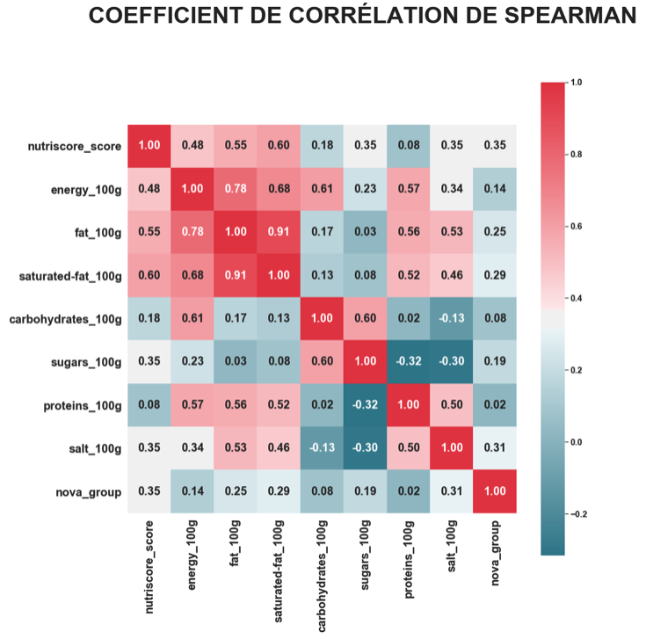
ANALYSE DES DONNÉES – ANALYSE MULTIVARIÉE
2.variables quantitatives _____________ score nutri-score – variables quantitatives
Mise en lumière des relations monotones
Les mêmes relations que celles du coefficient de corrélation de Pearson
L'apparition de nouvelles relations monotones entre les teneurs en:
Sel graisses
graisses saturées
Protéines énergie
graisses
graisses saturées
Sofia CHEVROLAT

Slide 37
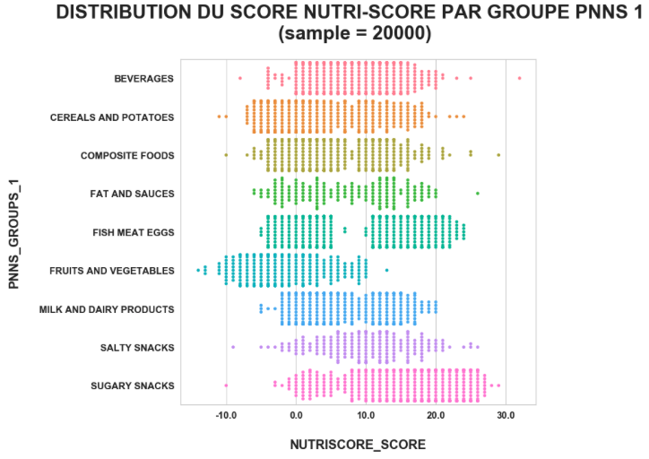
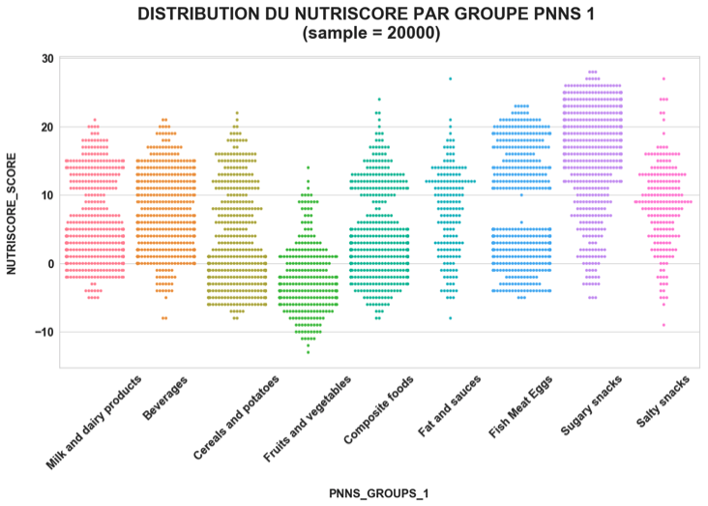
ANALYSE DES DONNÉES – ANALYSE MULTIVARIÉE
3.Variables quantitatives et qualitatives _____________ score nutri-score - pnns 1
🟢 Bons scores ([-10; 5]): "Fruits and vegetables"
🔴 Très mauvais scores( > 11) : "Sugary snacks"
Cas particulier : "Fish Meat Eggs"
divisé en 2 groupes à peu près égaux de valeurs :
Bonnes pour l'un ([-5;5])
Très mauvaises pour l'autre ([11;25)
Sofia CHEVROLAT

Slide 38
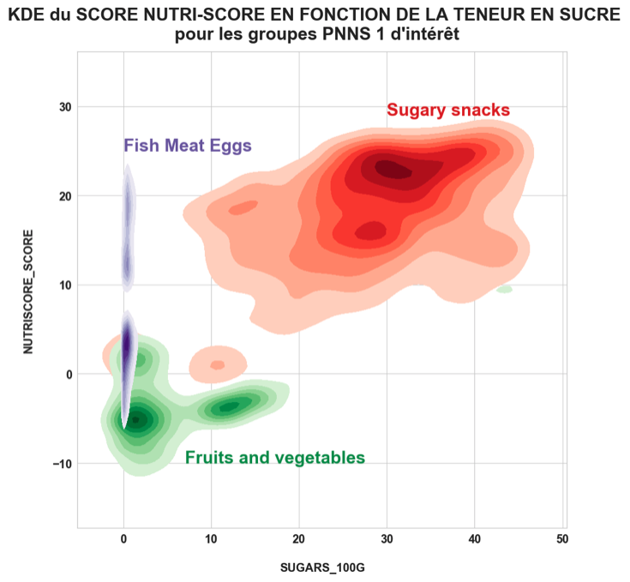
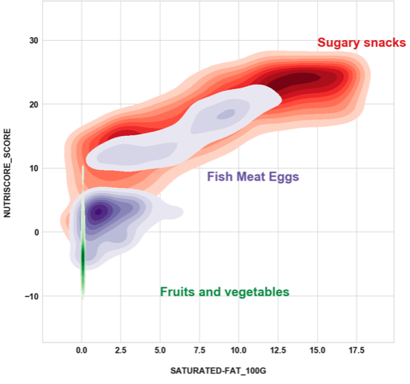
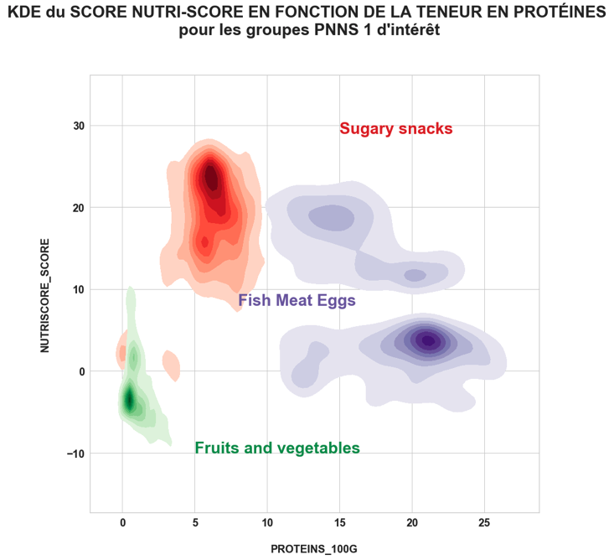
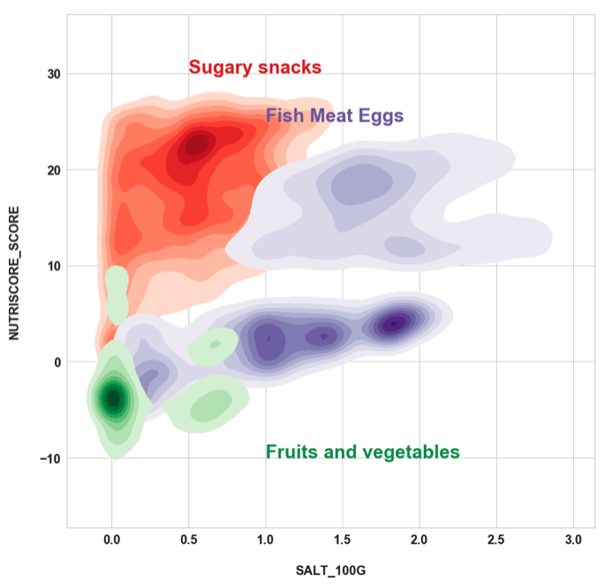
KDE PLOT – SCORE NUTRI-SCORE EN FONCTION DES VARIABLES NUTRITIONNELLES CLÉS
PAR GROUPE PNNS 1 D’INTÉRÊT
ANALYSE DES DONNÉES – ANALYSE MULTIVARIÉE
3.Variables quantitatives et qualitatives _____________ score nutri-score – pnns variables nutritionnelles
🔴 Teneur en sucres
🔴 🔴 Teneur en graisses saturées
Teneur en protéines
Teneur en sel
Sofia CHEVROLAT
Notes:
Influence méliorative de la teneur en protéines sur le score Nutri-Score.
Ne semble pas compenser l'impact négatif d’une importante teneur en sucres ou en graisses saturées.

Slide 39
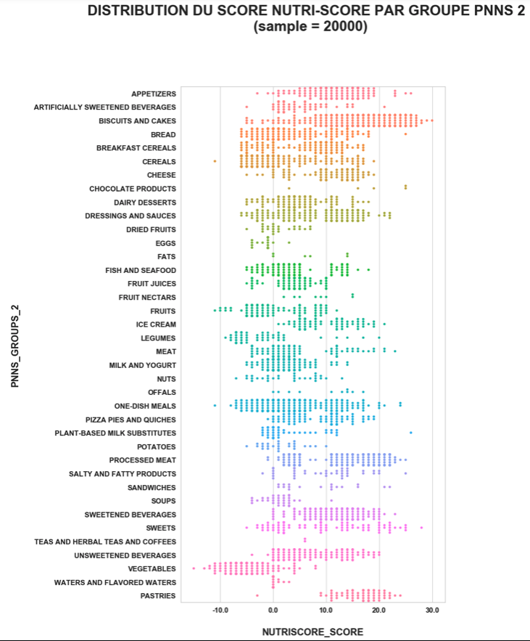
ANALYSE DES DONNÉES – ANALYSE MULTIVARIÉE
3.Variables quantitatives et qualitatives _____________ score nutri-score – PNNS2
Majoritairement :
🟢 🟢 "Vegetables" : très bons scores ([-10;-5])
🟢 🟢 "Fruits" : très bons scores ([-5;0])
🟢 "Fish and seafood" bons scores ([-5;5])
🔴"Processed meat" très mauvais scores ( > 15)
🔴"Biscuits and cakes" très mauvais scores ( > 15)
Sofia CHEVROLAT

Slide 40
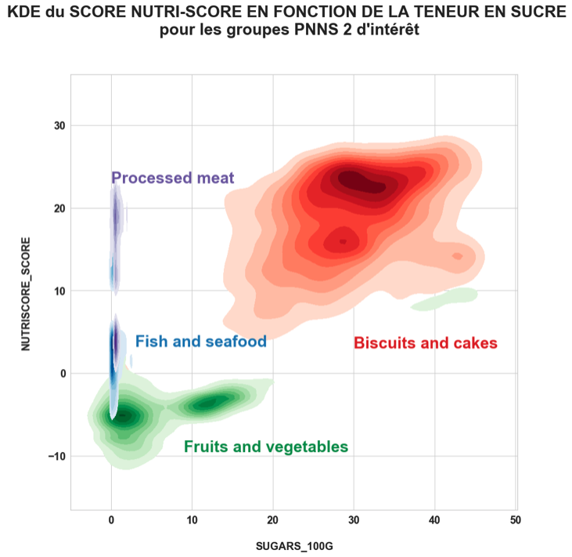
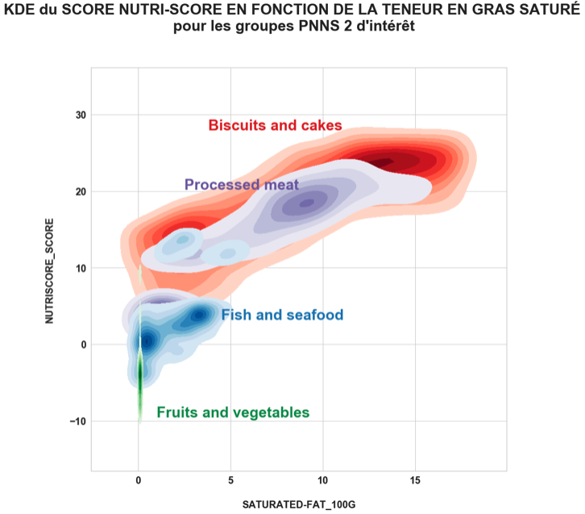
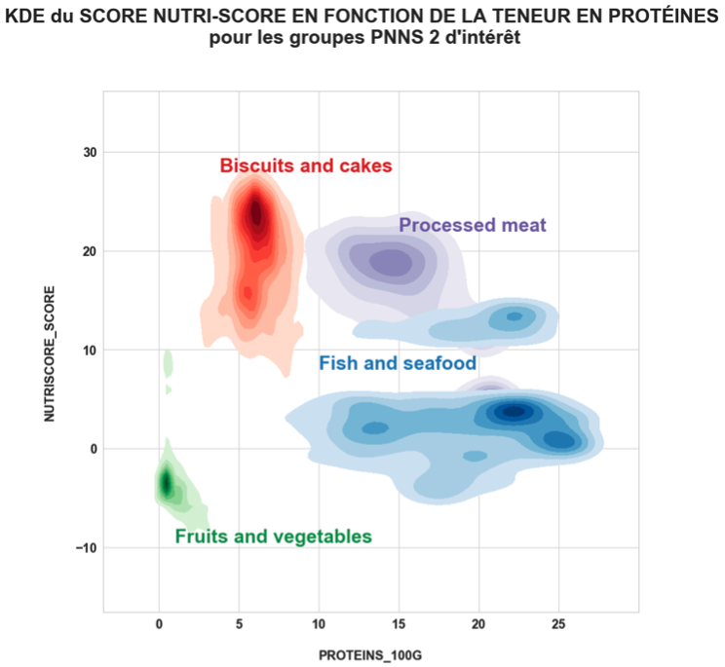
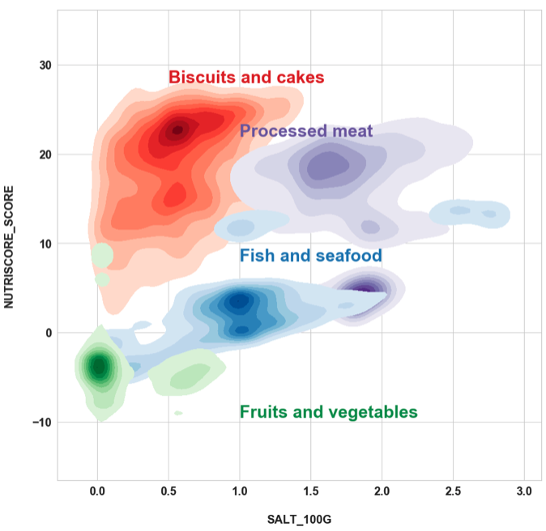
KDE PLOT – SCORE NUTRI-SCORE EN FONCTION DES VARIABLES NUTRITIONNELLES CLÉS
PAR GROUPE PNNS 2 D’INTÉRÊT
ANALYSE DES DONNÉES
3. Variables quantitatives et qualitatives _____________ score nutri-score – pnns 2 variables nutritionnelles
On retrouve les observations réalisées sur le groupe PNNS 1 :
🔴 Teneur en sucre
🔴 🔴 Teneur en graisses saturées
Teneur en protéines
Teneur en sel
Sofia CHEVROLAT
Notes:
Poisson et Fruits de mer : riches en protéines, pauvres en sucres et graisses saturées = bons scores.
Viande transformée : riche en protéines et graisses saturées = mauvais scores
🔴 🔴 "Biscuits and cakes", pauvre en protéines et riches en sucres = très mauvais scores

Slide 41
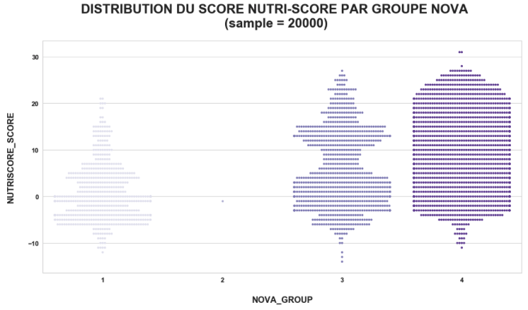
ANALYSE DES DONNÉES – ANALYSE MULTIVARIÉE
3. Variables quantitatives et qualitatives _____________ score nutri-score – NOVA
Les produits les moins transformés (Nova group 1) ont un bon score ([-10;10])
La majorité des produits ayant de mauvais scores ( > 11 ) sont des produits ultra-transformés (Nova group 4).
Sofia CHEVROLAT

Slide 42
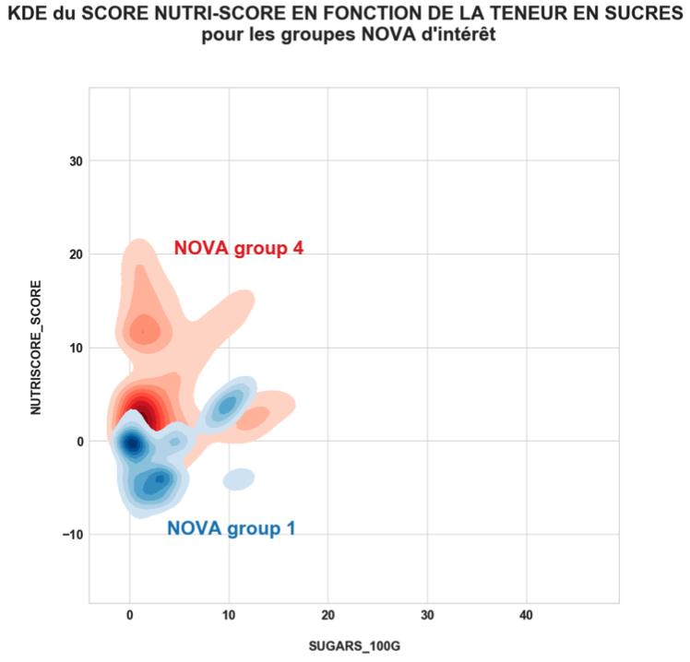
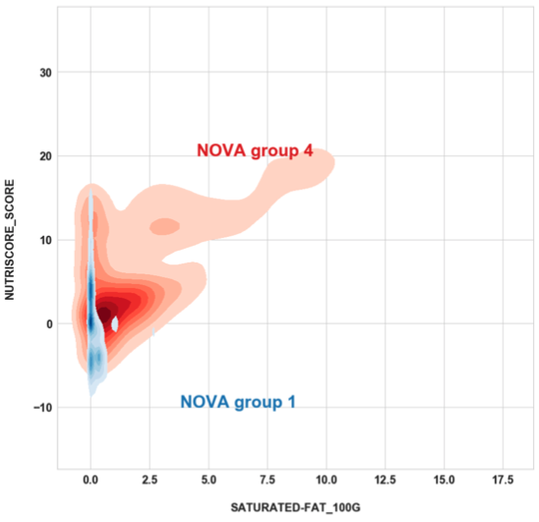
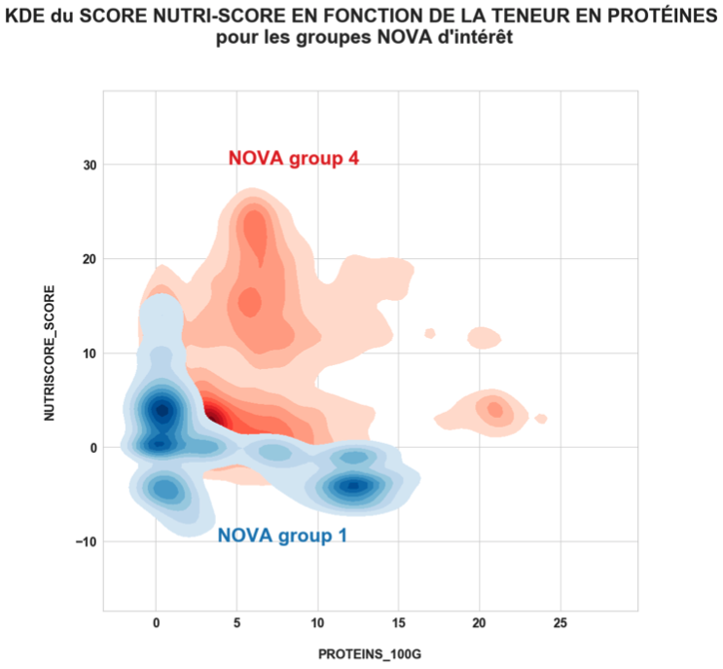
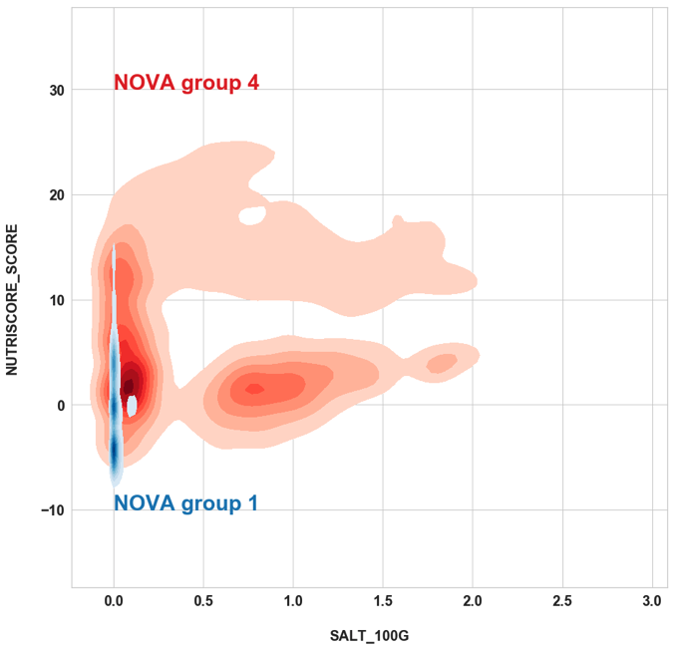
KDE PLOT – SCORE NUTRI-SCORE EN FONCTION DES VARIABLES NUTRITIONNELLES CLÉS
PAR GROUPE NOVA D’INTÉRÊT
ANALYSE DES DONNÉES – ANALYSE MULTIVARIÉE
3. Variables quantitatives et qualitatives _____________ score nutri-score – nova variables nutritionnelles
Les produits ultra transformés ont des scores Nutri-Score bien plus mauvais que ceux des produits bruts.
La majorité des produits ultratransformés contient bien plus de graisses saturée et de sel que les produits bruts.
Les produits ultratransformés ayant les meilleurs scores sont ceux qui ont la teneur en protéines la plus élevée.
Sofia CHEVROLAT
Notes:
La majorité des produits ultratransformés contient bien plus de graisses saturée que les produits bruts.
Ceci pourrait expliquer pourquoi certains produits ultratransformés, à tendance égale en sucre, avaient des scores Nutri-Score bien pires que ceux des produits bruts.

Slide 43
ANALYSE DES DONNÉES – ANALYSE MULTIVARIÉE
variables quantitatives et qualitatives _____________ score nutri-score et variables QUALITATIVES
VARIABLES QUALITATIVES | RAPPORT DE CORRÉLATION ÉTA CARRÉ AVEC LE SCORE NUTRI-SCORE
PNNS _GROUPS_1 | 39,6%
PNNS_GROUPS_2 | 54,7%
NOVA_GROUP | 12,5%
L’ensemble des valeurs qualitatives est corrélé avec le Nutri-Score
La différence entre groupes PNNS 2 rend compte de 54,7% de la variabilité totale du score Nutri-Score.
Le groupe PNNS 2 est la variable qualitative ayant la relation la plus forte avec le score Nutri-Score.
Sofia CHEVROLAT

Slide 44
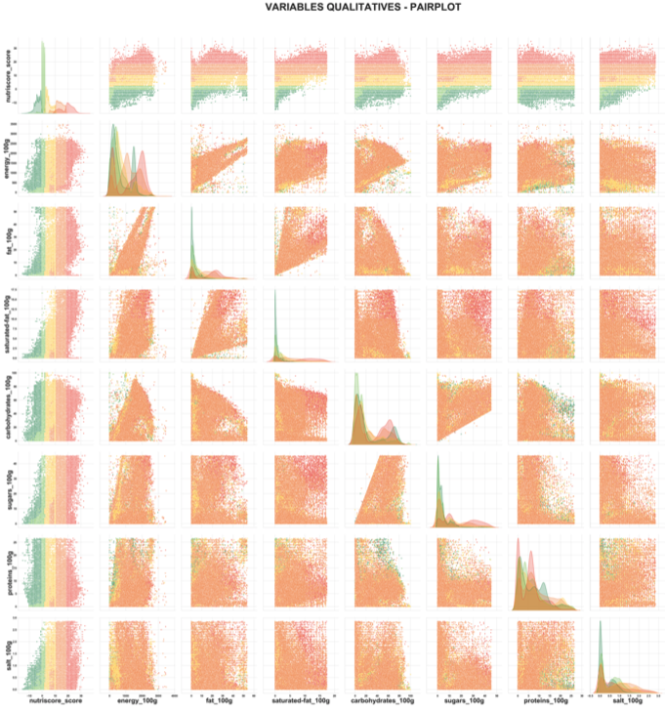
ANALYSE DES DONNÉES – ANALYSE MULTIVARIÉE
3. VARIABLES QUANTITATIVES ET QUALITATIVES _____________ LETTRE NUTRI-SCORE variables QUANTITATIVES
A
B
C
D
E
Plus la teneur calorique est importante…
Plus la teneur en graisses est importante…
🔴 🔴 Plus la teneur en graisses saturées est importante…
Plus la teneur en sucres est importante…
Plus la teneur en sel est importante…
Plus la proportion d’aliments « A » diminue et celle d’aliments « E » augmente.
Lorsque la teneur en protéines est importante…
La proportion d’aliments classés « A » augmente légèrement, tandis que celle des aliments classés « E » diminue légèrement
Sofia CHEVROLAT

Slide 45
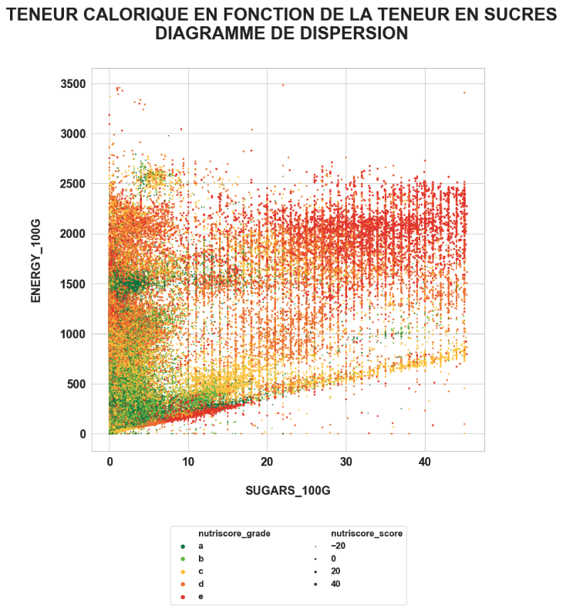
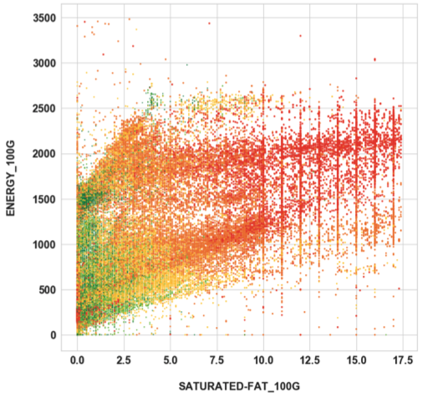
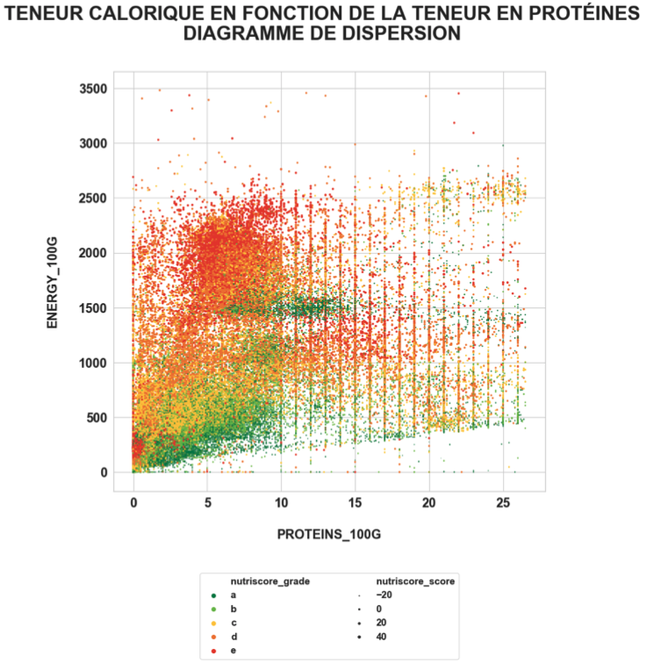
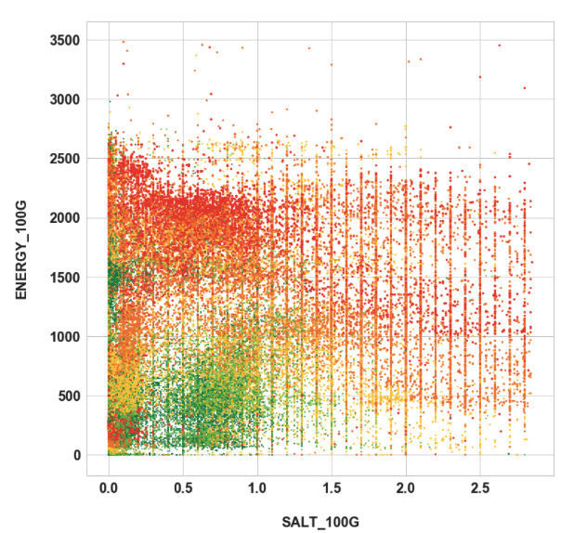
DIAGRAMME DE DISPERSION – LETTRE NUTRI-SCORE, TENEUR CALORIQUE EN FONCTION DES VARIABLES NUTRITIONNELLES CLÉS
ANALYSE DES DONNÉES – ANALYSE MULTIVARIÉE
3. VARIABLES QUANTITATIVES ET QUALITATIVES _____________ lettre nutri-score
variables QUANTITATIVES
Teneur calorique élevée + teneur élevée en sucre
=> valeurs Nutri-Score les plus mauvaises ("E").
Teneur calorique élevée + teneur élevée en graisses saturées
=> valeurs Nutri-Score les plus mauvaises ("E").
Teneur calorique élevée + teneur faible en protéines => valeurs Nutri-Score les plus mauvaises ("E")
Faible teneur en sel
=> meilleurs valeurs Nutri-Score (“A”, “B”)
Sofia CHEVROLAT

Slide 46
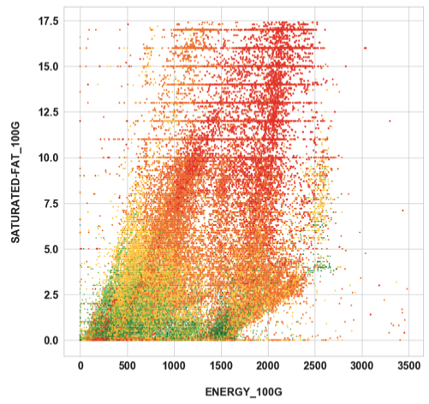
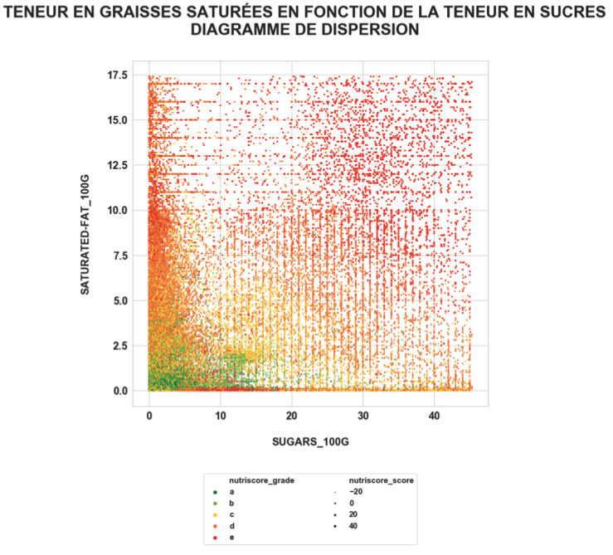
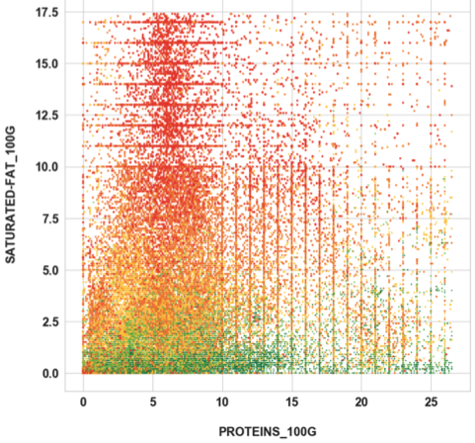
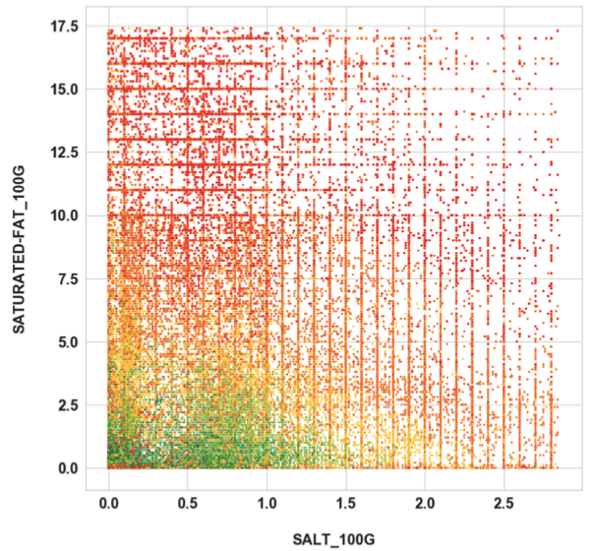
DIAGRAMME DE DISPERSION – LETTRE NUTRI-SCORE, TENEUR EN GRAISSES SATURÉES EN FONCTION DES VARIABLES NUTRITIONNELLES CLÉS
ANALYSE DES DONNÉES
3. VARIABLES QUANTITATIVES ET QUALITATIVES _____________ lettre nutri-score
variables QUANTITATIVES
Teneur élevée en calories et en graisses saturées
=> très mauvais Nutri-Score (« E »)
Teneurs faibles en sucre et en graisses saturées
=> meilleurs Nutri-Score ("A")
Teneur élevée en graisses saturées + faible teneur en protéines
=> très mauvais Nutri-Score (« E »)
Faibles teneurs en graisses saturées et en sel
=> meilleurs Nutri-Scores
Sofia CHEVROLAT

Slide 47
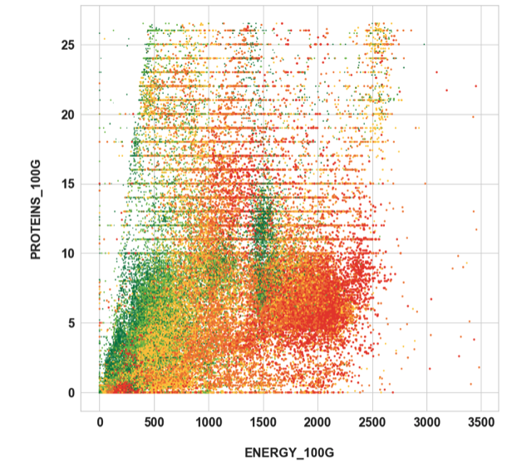
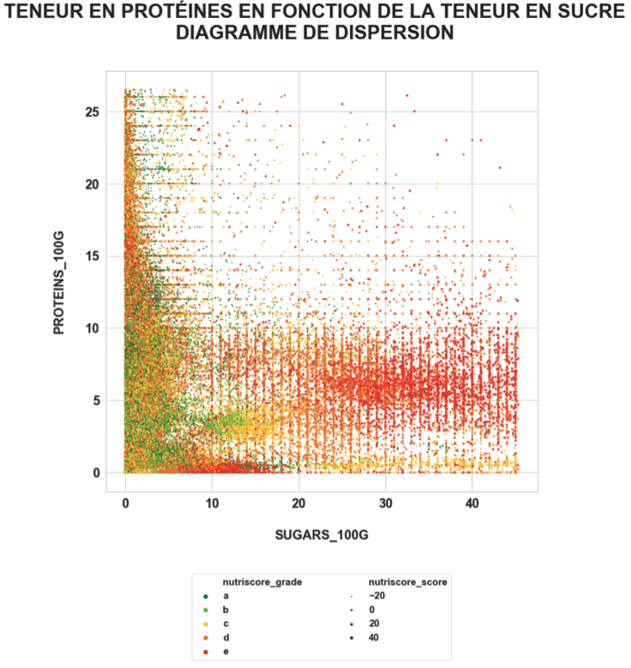


DIAGRAMME DE DISPERSION – LETTRE NUTRI-SCORE, TENEUR EN PROTÉINES EN FONCTION DES VARIABLES NUTRITIONNELLES CLÉS
ANALYSE DES DONNÉES
3. VARIABLES QUANTITATIVEs ET QUAlitatives _____________ lettre nutri-score
variables QUANTITATIVES
Teneur calorique élevée + faible teneur en protéines
=> très mauvais Nutri-Score (« E »)
Teneur en sucre élevée + faible teneur en protéines
=> très mauvais Nutri-Score ("E").
Teneur en graisses saturées élevée + faible teneur en protéines =>
=> très mauvais Nutri-Score ("E").
Faible teneur en protéines + faible teneur en sel
=> bon Nutri-Score (« A », « B »)
Sofia CHEVROLAT

Slide 48

RÉSULTATS DE L’ANALYSE
QUANTITATIVE VARIABLES | SIGNIFICATION | INFLUENCE
energy_100g | Teneur calorique | 🔴🔴
saturated-fat_100g | Teneur en graisses saturées | 🔴🔴🔴
sugars_100g | Teneur en sucres | 🔴🔴
proteins_100g | Teneur en protéines | 🟢
salt_100g | Teneur en sel | 🔴
ANALYSE DES DONNÉES
Analyse Multivariée _____________ VARIABLES QUANTITATIVES ET QUALITATIVES
COMPARAISON Données CALCUL NUTRI-SCORE
L’analyse a correctement fait ressortir :
Les variables importantes utilisées dans le calcul du Nutri-Score
Leur influence (positive ou négative)
L’importance de leur impact dans le score final.
Sofia CHEVROLAT

Slide 49
ANALYSE DES DONNÉES
L'analyse a permis d'établir une corrélation entre le Nutri-Score et plusieurs variables quantitatives et qualitatives. (Khi-2, rapports de corrélation de Pearson, de Spearman, éta carré)
Ces variables semblent correspondre aussi bien dans leur nature que dans leur influence, à celles utilisées dans le calcul du Nutri-Score.
Il devrait donc être possible de créer un modèle qui permette de prédire le score Nutri-Score
Pour ce faire, l'application mettra à profit les données nutritionnelles et de classification alimentaire les plus corrélées établies dans cette analyse, à savoir :
la teneur calorique
la teneur en sucres
la teneur en graisses saturées
la teneur en sel
la teneur en protéines
le classement PNN2
CONCLUSION _____________
ANALYSE
Sofia CHEVROLAT

Slide 50
MISE EN ŒUVRE PRÉLIMINAIRE
Pistes D'Implémentation pour l’application proposée

Slide 51
Démarche
MISE EN ŒUVRE PRÉLIMINAIRE
I
Prédiction du score Nutri-Score
II
Calcul de la lettre Nutri-Score
III
Le cas des boissons alcoolisées

Slide 52

MODÈLE AMÉLIORÉ : NUTRISCORE CONNU ET PRÉDIT DROITE DE RÉGRESSION
MISE EN ŒUVRE PRÉLIMINAIRE
PRÉDICTION DU SCORE Nutri-score _____________ RÉgresssion linéaire
1er modèle sur l’ensemble du jeu de données
Ce 1er modèle réussit à expliquer 60% des variations
Modèle amélioré construit en créant un modèle par groupe PNNS 2
Ce modèle amélioré réussit à expliquer 92% des variations
NUTRISCORE_SCORE PRÉDIT
Sofia CHEVROLAT

Slide 53

MISE EN ŒUVRE PRÉLIMINAIRE
DÉTERMINATION DE LA LETTRE Nutri-score _____________ FONCTION
Implémentation d’une fonction :
Prenant en entrée:
le score Nutri-Score
les groupes PNNS 1 et 2
Donnant en sortie la lettre Nutri-Score
Sofia CHEVROLAT

Slide 54

MISE EN ŒUVRE PRÉLIMINAIRE
LE CAS DES boissons alcoolisées _____________ ajout d’une fonctionnalité
Sachant que la mission de Santé Publique France est d’ “améliorer et protéger la santé des populations”, les recommandations de M. Hercberg paraissent pertinentes.
Modification de la fonction de détermination de la lettre pour assigner à l’ensemble des boissons alcoolisées :
La lettre Nutri-Score "F"
Un score Nutri-Score arbitraire de 50
Sofia CHEVROLAT

Slide 55
MISE EN ŒUVRE PRÉLIMINAIRE
VALIDATION
VARIABLES | SIGNIFICATION | Tablette Chocolat Noir DESSERT NESTLÉ 205 g | Jus multifruits pur jus Carrefour | Une bouteille de rhum
PNNS_2 | Groupe PNNS 2 | Chocolate products | Fruit juices | Alcohol beverages
Energy_100g | Teneur caloriques | 553 | 45 | -
Saturated-fat_100g | Teneur en graisses saturées | 20 | 0 | -
Sugars_100g | Teneur en sucres | 46 | 10 | -
Proteins_100g | Teneur en protéines | 5.9 | 0 | -
Salt_100g | Teneur en sel | 0.01 | 0 | -
SCORE PRÉDIT |  | 19.83 | 2.57 | -
LETTRE CALCULÉE (sur la base du score prédit) |  | E | C | F
LETTRE INDIQUÉE |  | E | C | -
Validation de l’ensemble de l’application sur 3 produits alimentaires aléatoires (base de données Carrefour et boisson alcoolisée)
Sofia CHEVROLAT

Slide 56



CONCLUSIONS
L'analyse a permis d'établir une corrélation entre le Nutri-Score et plusieurs variables quantitatives et qualitatives.
Ces variables semblent correspondre aussi bien dans leur nature que dans leur influence, à celles utilisées dans le calcul du Nutri-Score.
Il devrait donc être possible de créer une application permettant de prédire le score Nutri-Score.
BONUS
Un POC basé sur un modèle de régression linéaire a pu être réalisé. Celui-ci possède un taux d’exactitude de 92%.
LES BOISSONS ALCOOLISÉES
Le POC a également été modifié pour tenir compte des recommandations de Serge Hercberg, créateur du Nutri-Score et président du PNNS, d’assigner une lettre F aux boissons alcoolisés.

Slide 57

MERCI POUR VOTRE ATTENTION
AVEZ-VOUS DES QUESTIONS ?

Slide 58

ANALYSE DES DONNÉES
ANNEXE 1 : Représentation alternative de la distribution des modalités PNNS1
MESURES DE DISPERSION _____________ VARIABLES QUALITATIVES
Répartition relativement homogène sur l'ensemble, exceptés "Fat and sauces" et "Salty snacks", comparativement peu représentés.
Sofia CHEVROLAT

Slide 59

ANALYSE DES DONNÉES
ANNEXE 2 : valeurs quantitatives et qualitatives _____________ nutri-score (lettre et score)
Teneur calorique
Plus la teneur calorique augmente :
Plus la proportion d'aliments classés "E" augmente
Plus la proportion d’aliments classes "A" diminue.
Sofia CHEVROLAT

Slide 60

ANALYSE DES DONNÉES
ANNEXE 2 : valeurs quantitatives et qualitatives _____________ nutri-score (lettre et score)
Teneur EN GRAISSES SATURéES
Plus la teneur en graisses saturées augmente:
Plus la proportion d'aliments classés "E" augmente (de façon importante)
Plus la proportion d’aliments classes “A” diminue (significativement)
Sofia CHEVROLAT

Slide 61

ANALYSE DES DONNÉES
ANNEXE 2 : valeurs quantitatives et qualitatives _____________ nutri-score (lettre et score)
Teneur EN SUCRES
Plus la teneur en sucres augmente :
Plus la proportion d’aliments classes “A” diminue (radicalement).
Sofia CHEVROLAT

Slide 62

ANALYSE DES DONNÉES
ANNEXE 2 : valeurs quantitatives et qualitatives _____________ nutri-score (lettre et score)
Teneur EN PROTÉINES
Plus la teneur en protéines augmente:
Plus la proportion de produits classes “E” diminue.
Sofia CHEVROLAT

Slide 63

ANALYSE DES DONNÉES
ANNEXE 2 : valeurs quantitatives et qualitatives _____________ nutri-score (lettre et score)
Teneur EN SEL
Plus la teneur en sel augmente:
Plus la proportion de produits classés “A” diminue.
Sofia CHEVROLAT

Slide 64



MISE EN ŒUVRE PRÉLIMINAIRE
ANNEXE 3 : PRÉDICTION DU SCORE Nutri-score _____________ RÉgresssion linéaire
Score nutri-score en fonction de la teneur calorique
CONNU ET PRÉDIT
Sofia CHEVROLAT

Slide 65



MISE EN ŒUVRE PRÉLIMINAIRE
ANNEXE 3 : PRÉDICTION DU SCORE Nutri-score _____________ RÉgresssion linéaire
Score nutri-score en fonction de la teneur EN GRAISSES SATURéES
CONNU ET PRÉDIT
Sofia CHEVROLAT

Slide 66



MISE EN ŒUVRE PRÉLIMINAIRE
ANNEXE 3 : PRÉDICTION DU SCORE Nutri-score _____________ RÉgresssion linéaire
Score nutri-score en fonction de la teneur EN SUCRES SATURéES
CONNU ET PRÉDIT
Sofia CHEVROLAT

Slide 67



MISE EN ŒUVRE PRÉLIMINAIRE
ANNEXE 3 : PRÉDICTION DU SCORE Nutri-score _____________ RÉgresssion linéaire
Score nutri-score en fonction de la teneur EN SEL
CONNU ET PRÉDIT
Sofia CHEVROLAT

Slide 68



MISE EN ŒUVRE PRÉLIMINAIRE
ANNEXE 3 : PRÉDICTION DU SCORE Nutri-score _____________ RÉgresssion linéaire
Score nutri-score en fonction de la teneur EN protéines
CONNU ET PRÉDIT
Sofia CHEVROLAT

Slide 69

MODÈLE AMÉLIORÉ : RECHERCHE DU K OPTIMAL
MISE EN ŒUVRE PRÉLIMINAIRE
ANNEXE 4 : Pour L’EXERCICE Prédiction de la lettre
nutri-score _____________ CLASSIFICATION KNN
ERROR (%)
1er modèle basé sur les valeurs nutritionnelles et le PNNS 2
Ce modèle est exact à 68%
2ème modèle basé sur les valeurs des scores Nutri-Score uniquement
Ce modèle amélioré est exact à 91%
Résultat attendu
K
Sofia CHEVROLAT

Slide 70


MISE EN ŒUVRE PRÉLIMINAIRE
ANNEXE 4 : Pour L’EXERCICE Prédiction de la lettre
nutri-score _____________ CLASSIFICATION KNN
LETTRE nutri-score en fonction du SCORE NUTRI-SCORE
CONNU ET PRÉDIT
Sofia CHEVROLAT

Slide 71
MISE EN ŒUVRE PRÉLIMINAIRE
ANNEXE 4 : Pour L’EXERCICE Prédiction de la lettre
nutri-score _____________ CLASSIFICATION KNN
PNNS_2 | SCORE NUTRISCORE | LETTRE NUTRI-SCORE PRÉDITE | LETTRE NUTRI-SCORE CALCULÉE
Vegetables | -3 | A | A
Fish and seafood | 0 | B | B
Fruit juices | 3 | C | C
Validation du calcul de la lettre sur une partie du jeu de données non utilisée : score connu, lettre inconnue
Sofia CHEVROLAT

